Slide 1
换副眼镜看世界 ——挑战不合理认知

Slide 2


挑战不合理认知
你看到了什么？

Slide 3



挑战不合理认知：情绪abc理论
积极情绪和有效行动
正面认知
A
B
C
负面认知
消极情绪和无效行动

Slide 4

挑战不合理认知
Q:如何对不合理认知B进行挑战？

Slide 5


挑战不合理认知
1
不合理
认知
绝对化的要求
过分概括化
糟糕至极

Slide 6
挑战不合理认知
我对朋友付出多少，朋友就必须为我付出多少
1
绝对化的要求
上周是我负责寝室卫生，这周应该你来打扫
2

Slide 7
挑战不合理认知
1
一次工作失误就认为自己一无是处
1
过分概括化
一次考试失利就说自己不行，什么都干不好
2

Slide 8
挑战不合理认知
1
一次失恋就认为自己再也没有幸福而言
1
糟糕至极
一次求职失败就恐慌自己再也找不到工作了
2

Slide 9
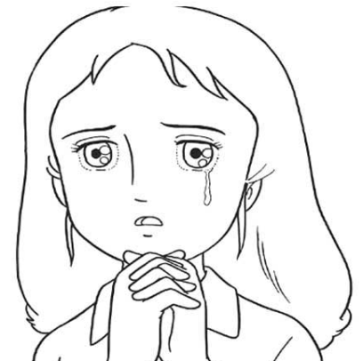
挑战不合理认知
案
例
同学小张讲述自己的一件事：成绩非常优异的她在本学期没有被列为发展对象，小张认为辅导员自己有偏见，觉得很难过。

Slide 10
挑战不合理认知
辅导员对我有偏见！
主动质疑
换个角度
寻找证据
效果比较

Slide 11

挑战不合理认知
绝对化要求
不合理
认知
过分概括化
糟糕至极
主动质疑
换个角度
寻找证据
效果比较

Slide 12
挑战不合理认知
互动
结合本次班会内容，请同学分享自己身边的小故事，谈一谈对自我不合理认知的转变。

Slide 13
挑战不合理认知
调节情绪
认识情绪
理解情绪
调节情绪

Slide 14


挑战不合理认知

Slide 15
THANKS

